Slide 1
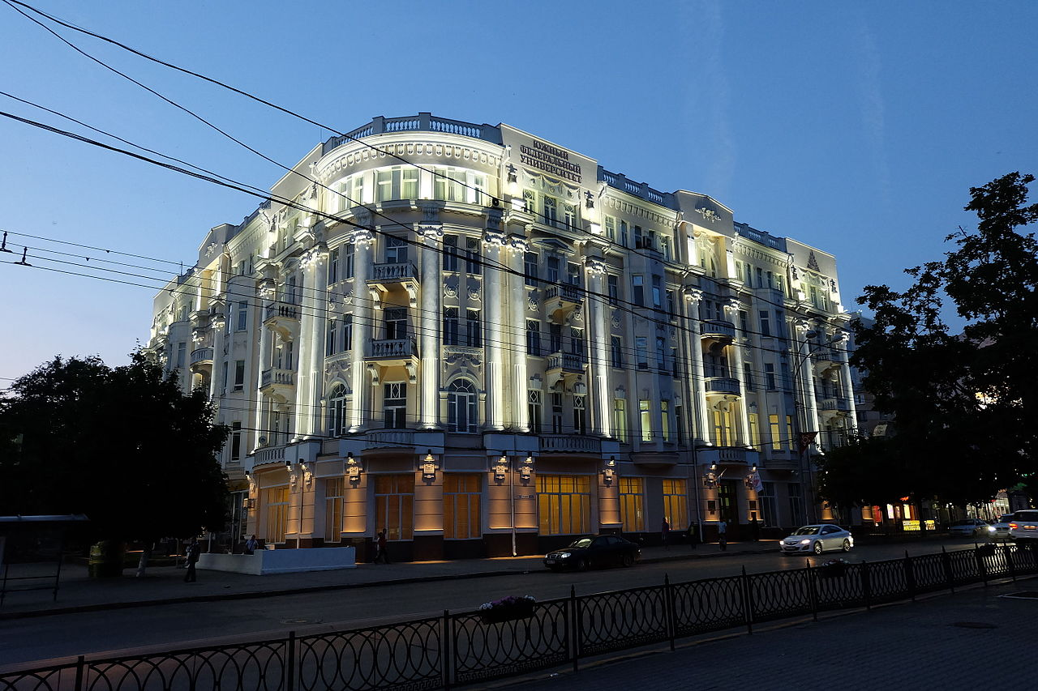


и
Аспирантура
Академия психологии и педагогики ЮФУ

Slide 2
Отрасли наук
Психологические науки
Педагогические науки

Slide 3
Психологические науки
Перечень кафедр, обеспечивающих научное руководство аспирантами:
Кафедра общей и педагогической психологии
Кафедра психофизиологии и клинической психологии
Кафедра социальной психологии
Кафедра психологии управления и юридической психологии
Кафедра психологии развития
Кафедра психологии личности и консультативной психологии

Slide 4
Педагогические науки
Перечень кафедр, обеспечивающих научное руководство аспирантами:
Кафедра технологии и профессионально-педагогического образования
Кафедра образования и педагогических наук
Кафедра начального образования
Кафедра дошкольного образования
Кафедра инклюзивного образования и социально-педагогической реабилитации
Кафедра коррекционной педагогики

Slide 5


Научные специальности
(психологические науки)
5.3.1 Общая психология, психология личности, история психологии
5.3.2 Психофизиология
5.3.4 Педагогическая психология, психодиагностика цифровых образовательных сред
5.3.5 Социальная психология, политическая и экономическая психология
5.3.7 Возрастная психология

Slide 6
Научные специальности
(педагогические науки)
5.8.1. Общая педагогика, история педагогики и образования
5.8.2. Теория и методика обучения и воспитания (по областям и уровням образования)
5.8.3 Коррекционная педагогика (сурдопедагогика и тифлопедагогика, олигофренопедагогика и логопедия)
5.8.7. Методология и технология профессионального образования

Slide 7

ПОСТУПЛЕНИЕ В АСПИРАНТУРУ
НА НАУЧНУЮ СПЕЦИАЛЬНОСТЬ
НА ОБЩИХ ОСНОВАНИЯХ
ПО ДОГОВОРУ
ЦЕЛЕВОЕ ОБУЧЕНИЕ
ПО ГРАНТУ НА ОБУЧЕНИЕ (без вступительных испытаний)
БЕЗ ВСТУПИТЕЛЬНЫХ ИСПЫТАНИЙ
(победители и призеры Всероссийской Олимпиады Я – профессионал)
4

Slide 8
Грант на обучение по программам подготовки научно-педагогических кадров в аспирантуре Южного федерального университета
Цель- повышение качества подготовки научно-педагогических кадров в аспирантуре
Требования
-граждане РФ и иностранцы, имеющие: высшее образование не ниже уровня магистратуры или специалитета, подтверждаемое соответствующим документом об образовании и квалификации, или обучающиеся на последнем курсе по программам высшего образования – программам магистратуры, специалитета, что подтверждается справкой о периоде обучения;
-научные публикации (в том числе с предполагаемым научным рук.), соответствующие выбранной научной специальности; апробацию результатов проводимого научного исследования.
Результаты конкурса участникам засчитываются при вступительных экзаменах в аспирантуру

Slide 9

Диссертационные советы
Приоритетным в деятельности диссертационных советов является защита наиболее значимых научных исследований, вносящих вклад в социально-экономическое и научно-образовательное развитие Южного федерального и Северо-Кавказского федеральных округов
1. Диссертационный совет по защите диссертаций на соискание ученой степени доктора и кандидата психологических наук по специальности: 5.3.1. Общая психология, психология личности, история психологии. Председатель – доктор психологических наук, профессор Лабунская В.А.
В перспективе предполагается создание разовых диссертационных советов по специальностям 5.3.2. Психофизиология и 5.3.5. Социальная психология, политическая и экономическая психология.

Slide 10
Диссертационные советы
Приоритетным в деятельности диссертационных советов является защита наиболее значимых научных исследований, вносящих вклад в социально-экономическое и научно-образовательное развитие Южного федерального и Северо-Кавказского федеральных округов
2. Диссертационный совет по защите диссертаций на соискание ученой степени доктора и кандидата педагогических наук по специальности: 5.8.7 Методология и технология профессионального образования. Председатель – доктор педагогических наук, профессор Горюнова Л.В.
В процессе открытия диссертационный совет по специальностям 5.8.1 Общая педагогика, история педагогики и образования.

